Slide 1
МБДОУ № 15 «СКАЗКА» Родительское собрание средняя группа №2 «КАРАНДАШИ»
Конец учебного 2022-2023 года

Slide 2
Итоговое родительское собрание в средней группе:
«Чему мы научились за год»(подведение итогов)
Участники собрание:
воспитатели, заведующая, родители.
Цель: подведение итогов образовательной деятельности.
Задачи: познакомить родителей с достижениями и успехами их детей; подвести итоги совместной деятельности воспитателя, детей и родителей.
Материалы: приветствие, презентация, вручение грамот, консультация, памятки, планы на новый учебный год.

Slide 3
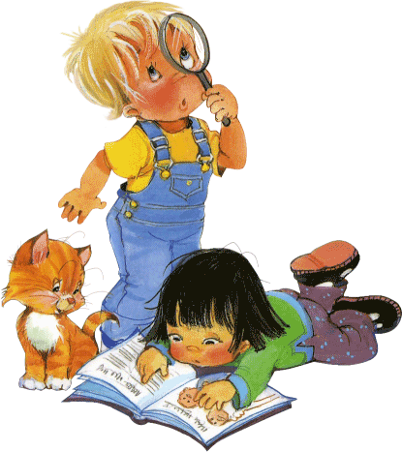
Воспитатели: Глазырина Наталья Сергеевна Младший воспитатель: Исламова Ольга Сергеевна
2022-2023
учебный год
ВОЗРАСТ детей от 3 л. 6 мес. 4 л. 5м
списочный состав – 14 н.г / 14 к.г мальчиков – 8 н.г. / 8 к.г. девочек – 6 н.г. / 6 к.г.

Slide 4
Мы уже не малыши.
Мы веселые ребята, дружные и смелые, ловкие, умелые!
Любим вместе мы играть, прыгать, бегать, познавать!

Slide 5
Возрастные и индивидуальные особенности детей 4-5 лет
Стремление к самостоятельности
Этические представления
Творческие способности
. Страхи как следствие развитого воображения
Отношения со сверстниками
Активная любознательность

Slide 6
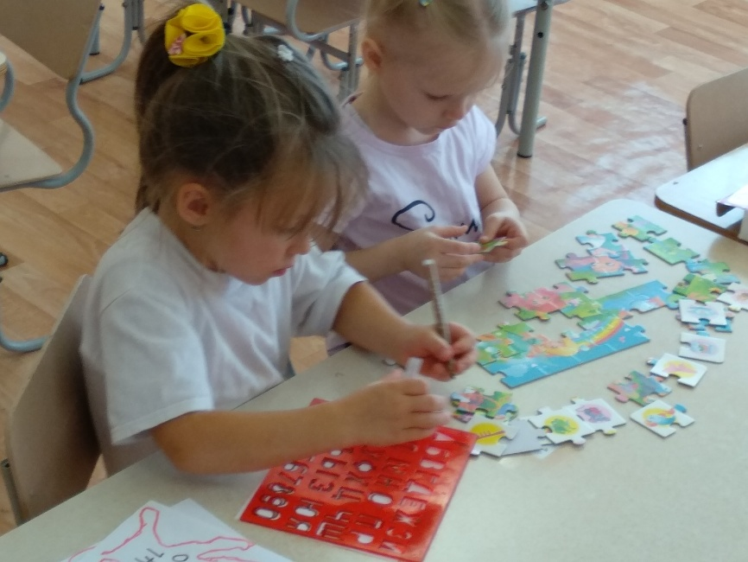
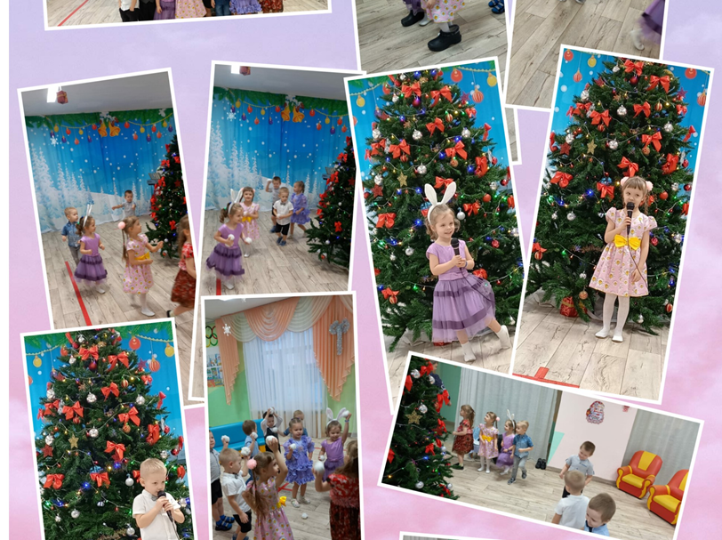
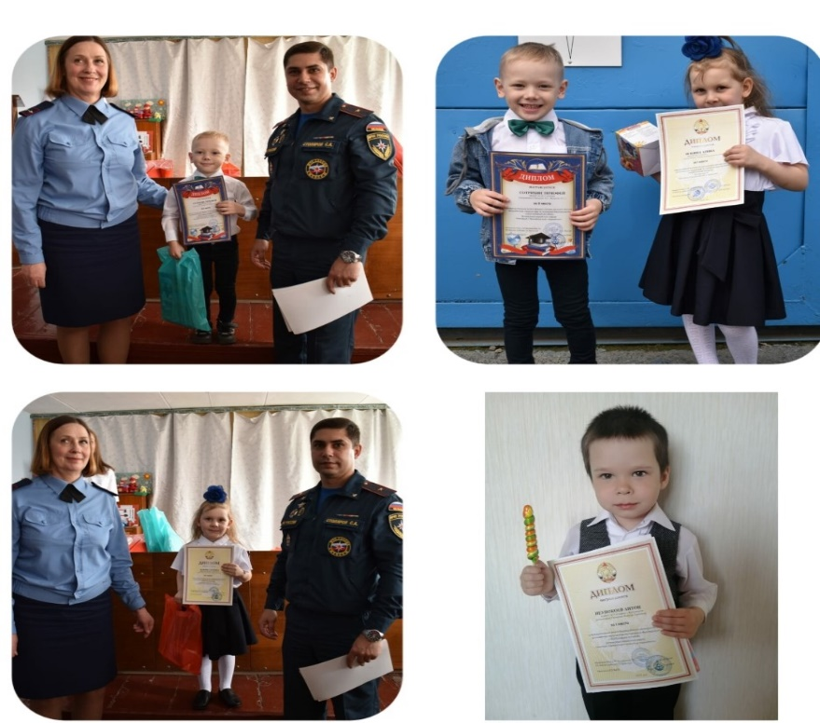
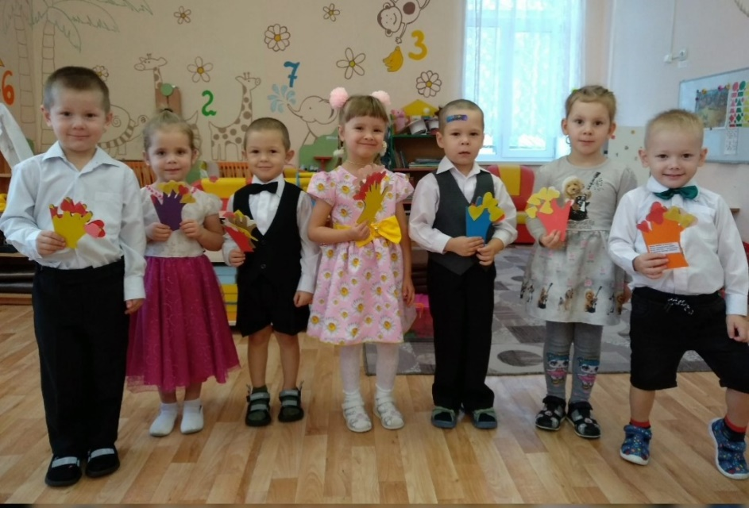

Slide 7
2022-2023 учебный год
Цель:
Задачи:
Создание благоприятных условий для полноценного проживания ребенка дошкольного детства, формирование основ базовой культуры личности, всестороннее развитие психических и физических качеств в соответствии с возрастными и индивидуальными особенностями, подготовка к жизни в современном обществе, формирование предпосылок к учебной деятельности, обеспечение безопасности жизнедеятельности дошкольника.
Формировать общую культуру личности дошкольников посредством реализации рабочей программы воспитания.
Способствовать формированию у дошкольников основ экологической культуры в процессе использования современных образовательных технологий

Slide 8
Особенности образовательного процесса в средней группе

Slide 9
3 занятия по физкультуре
1 занятие по развитию речи
Организация образовательного процесса в средней группе
(10 занятий по 20 минут)
2 занятия музыкой
1 занятие по ознакомлению с окружающим миром
1 занятие по математике
1 занятие по рисованию
1 занятие по лепке или аппликации

Slide 10
Диаграмма сравнения освоение ООП ДО по образовательным областям за 2022-2023 уч. год

Slide 11
Физическое развитие.
Каждый день проводились: зарядка, дыхательные упражнения, подвижные игры, прогулки, 3 занятия в неделю физической культуры и одно игровое на площадке. На конец года стоит отметить, что дети физически развиваются, с желанием двигаются, с интересом выполняют разнообразные физические упражнения. В соответствии с возрастными возможностями у них развивается координация движений, способны быстро реагировать на сигналы, переключаться с одного движения на другое.
Задание на лето - больше игр с мячами (бросание мяча вниз, вверх, об пол, ловля мяча, метание на дальность).

Slide 12
Познавательное развитие.
Дети научились классифицировать предметы по цвету, размеру, форме. Различают цифры, знают дни недели, части суток. Называют шар и куб, различные виды линий, знают и используют детали строительного материала. Узнают и называют домашних и диких животных, их детенышей. Различают овощи, фрукты. Имеют элементарные представления о природных сезонных явлениях, понимают обобщающие слова: игрушки, одежда, обувь, мебель, посуда; различают по цвету, вкусу, величине и форме овощи, фрукты.
Речевое развитие.
На начало года стояла задача: правильно произносить слова. У большинства детей получается, но здесь все индивидуально. Почти все правильно по аналогии образовывают существительные, употребляют в речи прилагательные, глаголы. Слушают доступные по содержанию стихи, сказки, рассказы.
Рассматривают иллюстрации в знакомых книжках; узнают и называют героев. Но вот составление рассказа по картине самостоятельно, пересказывать сказки, задавать вопросы по картине желает лучшего, поэтому эти критерии западают.

Slide 13
Художественно-эстетическое развитие. Важное направление в развитие детей, как говорят ученые «Ум детей на кончиках пальцев». Наши дети любят лепить, рисовать. Они знают и различают цвета. Умеют раскатывать комок пластилина прямыми и круговыми движениями кистей рук, составляют предметы состоящие из частей; отламывать от большого комка пластилина маленькие комочки, сплющивают их ладонями; соединять концы раскатанной палочки, плотно прижимая их друг к другу. Затрудняются дети смешивать краски, рисовать крупно, на всем листе бумаги. У многих детей при работе с красками получаются неаккуратные работы. Они стараются сделать быстро и от этого небрежная работа.
Социально-коммуникативное развитие.
Дети могут поделиться информацией, пожаловаться на неудобство (замерз, устал)и действия сверстника (отнимает, проявить заботу (спросить, что случилось)
Сопровождают речью игровые и бытовые действия. Дети с удовольствием играют в дидактические, развивающие игры. Овладели навыками сюжетной игры.
На конец учебного года показатели хорошие, выше среднего, но обратить внимание надо на усвоение норм принятых в обществе (Разговаривать спокойно, не громко, стараться не толкаться, проявлять заботу).

Slide 14
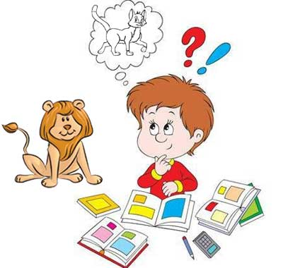
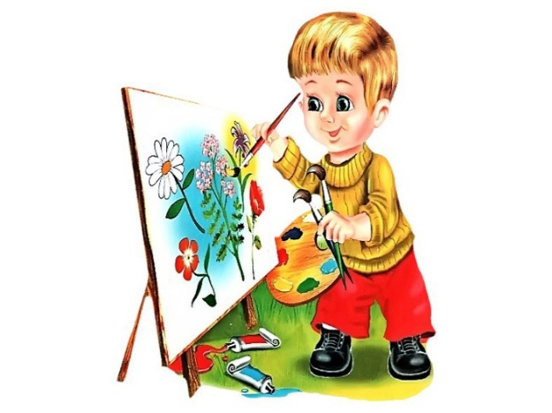
Заключение
Не судите о развитии своего ребенка строго, не сравнивайте его с другими детьми;
поддерживайте ребенка в его стремлениях и действиях и тогда развитие его пойдет быстрее!

Slide 15
Коротко о разном:
БЛАГОДАРНОСТЬ
Благодарность родителям средней группы «КАРАНДАШИ»
За активное участие в воспитательно образовательной деятельности детей, жизни детского сада и группы;
за активное участие в мероприятиях, конкурсах, различных праздниках, за помощь в благоустройстве группы и площадке.
2022 – 2023 учебный год

Slide 16
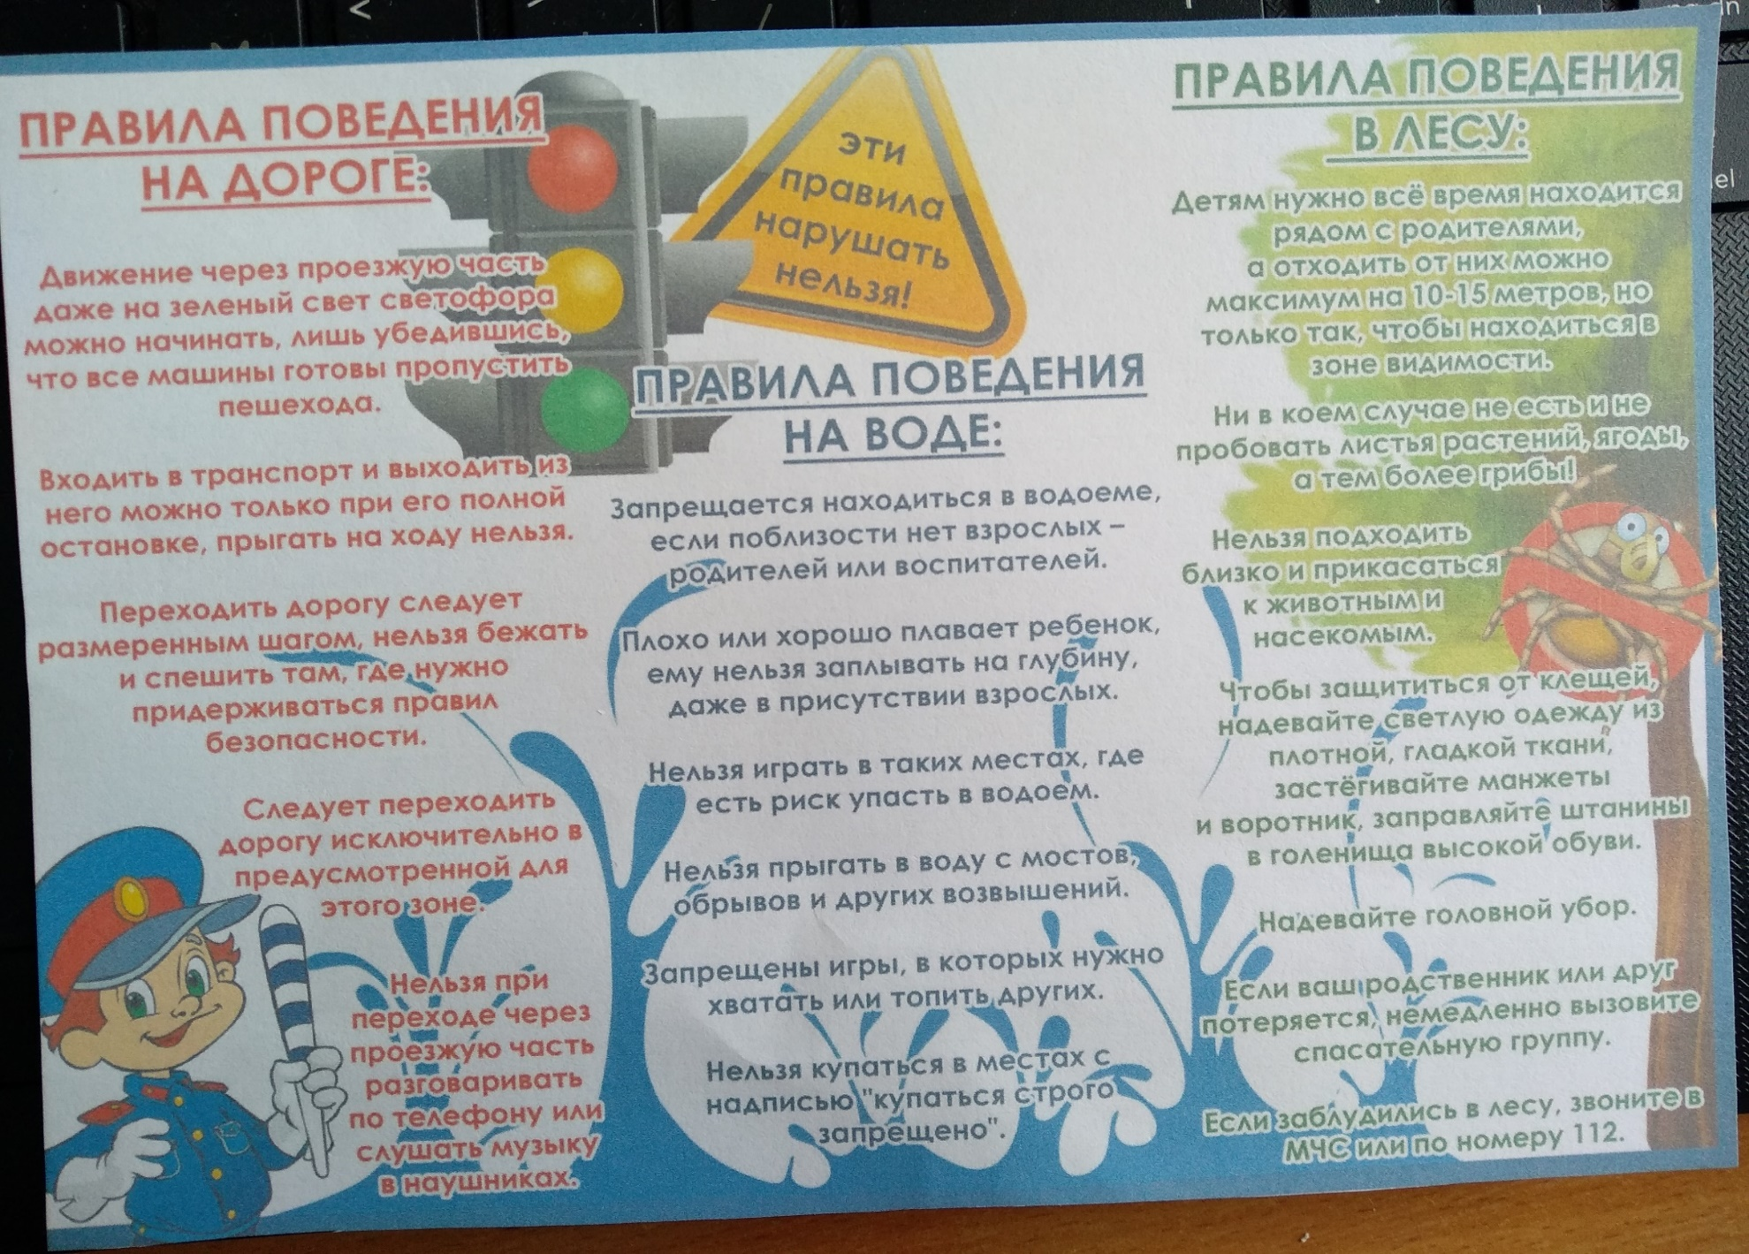

Slide 17
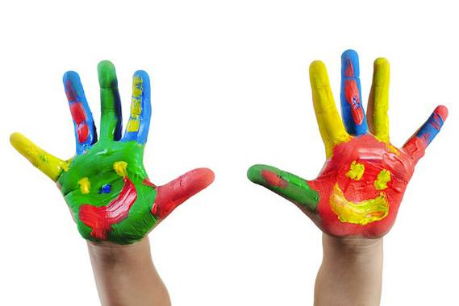
Спасибо за внимание

